Slide 1
Dermatite atopique

Slide 2
Vos demandes
1/ # entre DA et les autres eczémas, psoriasis, dermite péri orale
2/ les tests allergo ? Surtout IPLV et bébé
3/ cortisone : mode d’emploi et bébé
4/ réactions cortisone visage
5/ quels émollients?
6/ ETP

Slide 3
Ma demande
Éviter la marche de l’atopie
Prévenir les drames

Slide 4
Les demandes des patients
Il y a bien une cause
C’est allergique
C’est le stress
La cortisone : surtout pas !
Débarrassez moi de ça!
C’est le mal qui doit sortir
Ah, bon, c’est une maladie ?

Slide 5
Les demandes des patients
Il y a bien une cause Epigénétique
C’est allergique
C’est le stress
La cortisone : surtout pas !
Débarrassez moi de ça!
C’est le mal qui doit sortir
Ah, bon, c’est une maladie ?

Slide 6
Maladie epigenetique

Slide 7
Les demandes des patients
Il y a bien une cause
C’est allergique 3 types eczémas
C’est le stress
La cortisone : surtout pas !
Débarrassez moi de ça!
C’est le mal qui doit sortir
Ah, bon, c’est une maladie ?

Slide 8
3 types d eczema
 | Eczéma allergique | Eczéma atopique | Eczéma irritatif
Terrain | - | + | -
Tests | + | - | -
Dermocorticoïdes | + Retirer le contact | + Facteurs déclenchants | -
Emollients | + | ++ | +++

Slide 9
Les demandes des patients
Il y a bien une cause
C’est allergique
C’est le stress Psychosomatique?
La cortisone : surtout pas !
Débarrassez moi de ça!
C’est le mal qui doit sortir
Ah, bon, c’est une maladie ?

Slide 10
Les demandes des patients
Il y a bien une cause
C’est allergique
C’est le stress
La cortisone : surtout pas ! Topicop
Débarrassez moi de ça!
C’est le mal qui doit sortir
Ah, bon, c’est une maladie ?

Slide 11
Les demandes des patients
Il y a bien une cause
C’est allergique
C’est le stress
La cortisone : surtout pas !
Débarrassez moi de ça! Permis
C’est le mal qui doit sortir
Ah, bon, c’est une maladie ?

Slide 12
Les demandes des patients
Il y a bien une cause
C’est allergique
C’est le stress
La cortisone : surtout pas !
Débarrassez moi de ça!
C’est le mal qui doit sortir Marche
Ah, bon, c’est une maladie ?

Slide 13
La marche de l’atopie

Slide 14
Les demandes des patients
Il y a bien une cause
C’est allergique
C’est le stress
La cortisone : surtout pas !
Débarrassez moi de ça!
C’est le mal qui doit sortir
Ah, bon, c’est une maladie ? Estime de soi

Slide 15
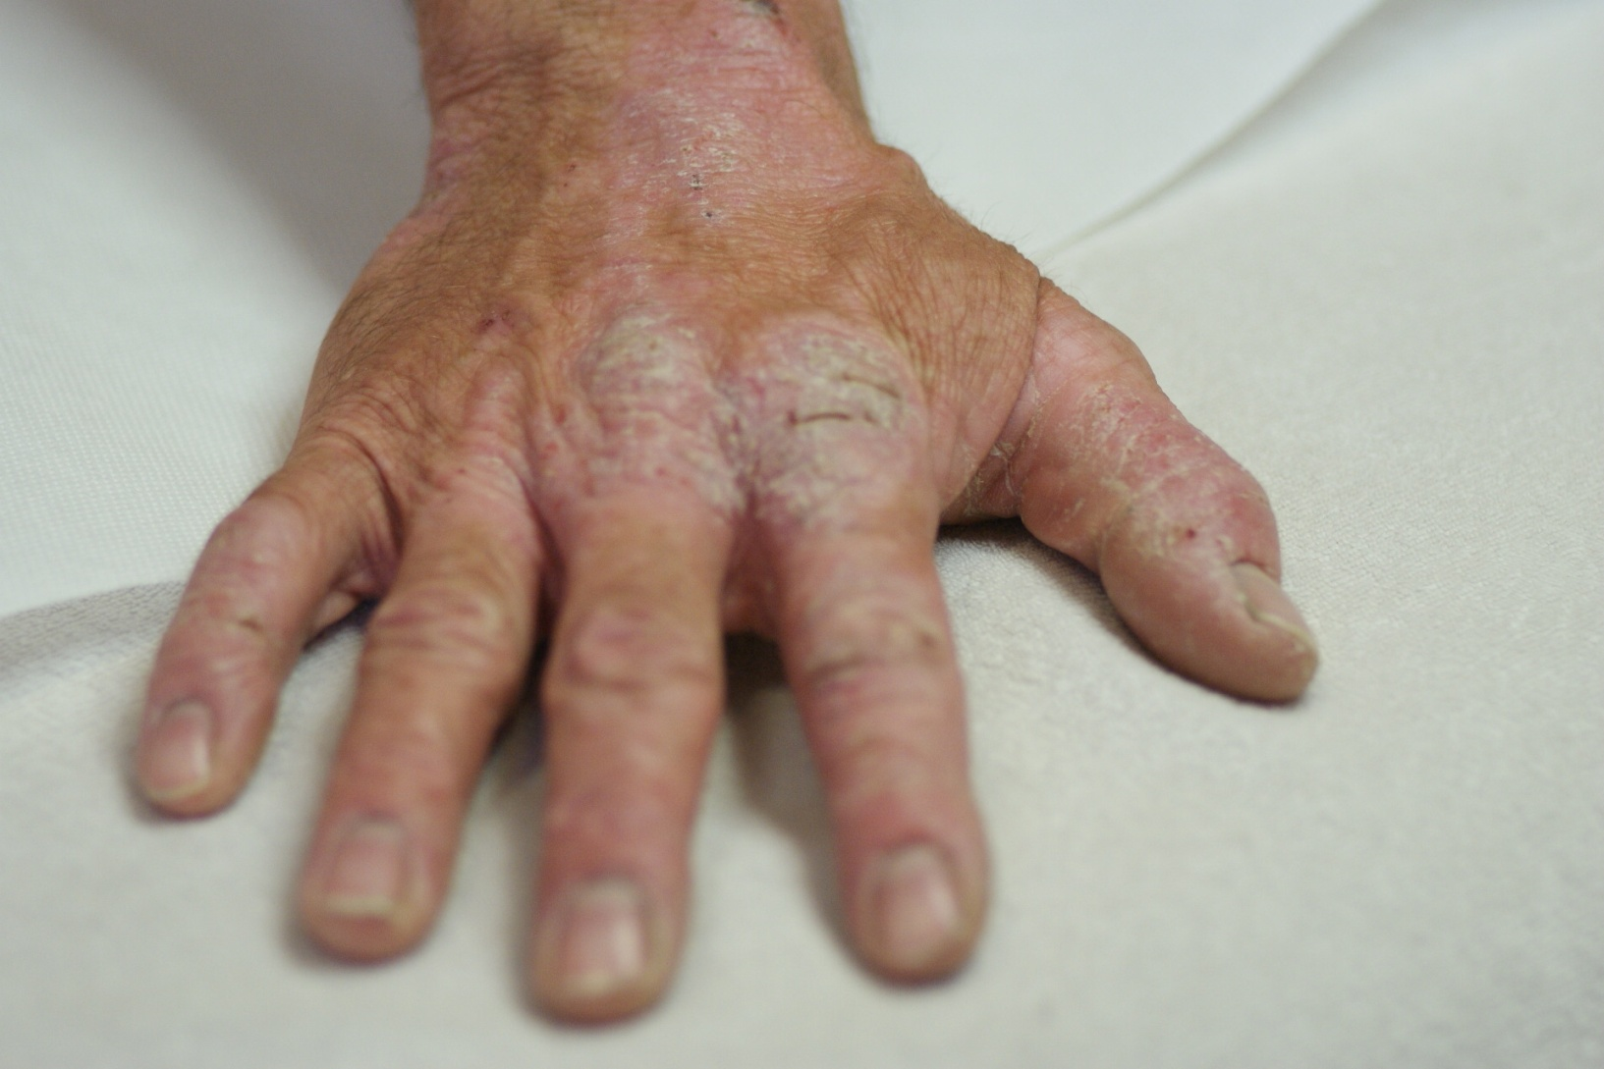
Les demandes des patients
2 millions d’adulte
100 000 / Qualité de vie épouvantable
Tu veux savoir comment
je me vois ?
De la viande pourrie…

Slide 16
Ça démarre souvent à 1 mois
Qu’est ce que je fais de mal?
La cortisone surtout pas !
Tu es trop stressée!
Ca va durer combien de temps ?
Arrête le lait!
Pourquoi mon bébé ?

Slide 17
Où trouver les réponses ?
https://www.passeportsante.net › Problèmes et maladies › Maladies de peau
L'eczéma est une dermatose prurigineuse caractérisée par une inflammation non contagieuse de la peau qui s'accompagne de rougeurs, de fines vésicules, de …

Slide 18
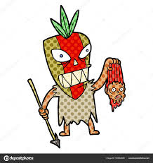
Le discours des soignants…
C’est dans la tête
Faut pas que ça rentre
Faut que ça sorte

Slide 19
La dilution de la parole
La copine
L’incohérence du monde médical
La pharmacie
La sage femme
Les revues
Les forums
Peur

Slide 20
Redonner du poids à la parole = Répondre aux questions
Attitude éducationnelle

Slide 21
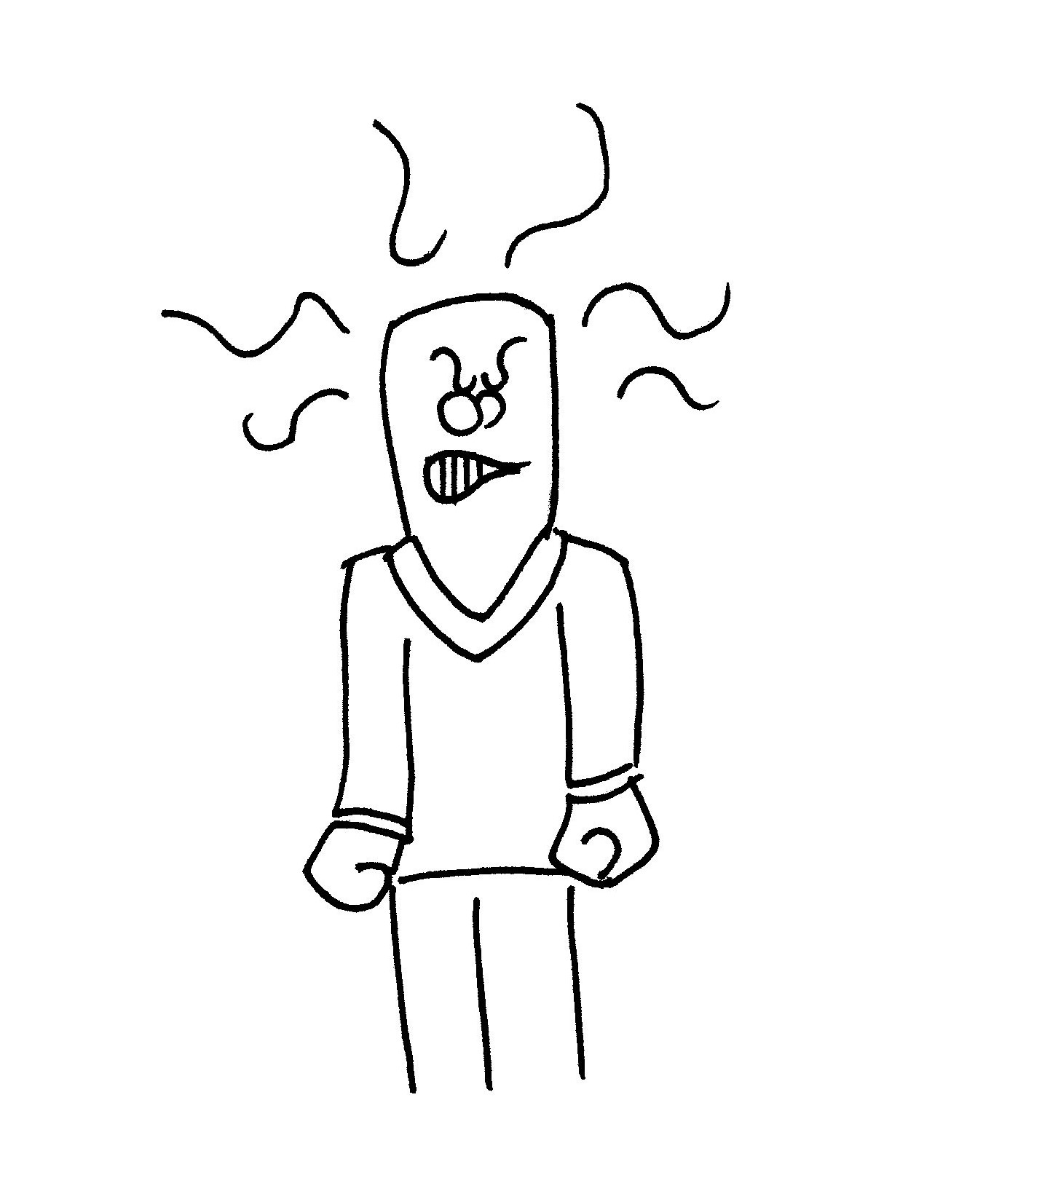
Inverser la vision des choses
Partir de ce que sait le patient

Slide 22
Découvrir ce qu’est la peau atopique
Ils savent tous que leur peau est sèche
Donc que veut dire le mot SECHE ??

Slide 23
Découvrir ce qu’est la peau atopique
Que faire face à une peau sèche?
1/
2/
3/

Slide 24
Découvrir ce qu’est la peau atopique
Que faire face à une peau sèche?
1/ Boire = Pisser
2/ Arroser = Pire
3/ Hydrater = Pourquoi ?

Slide 25
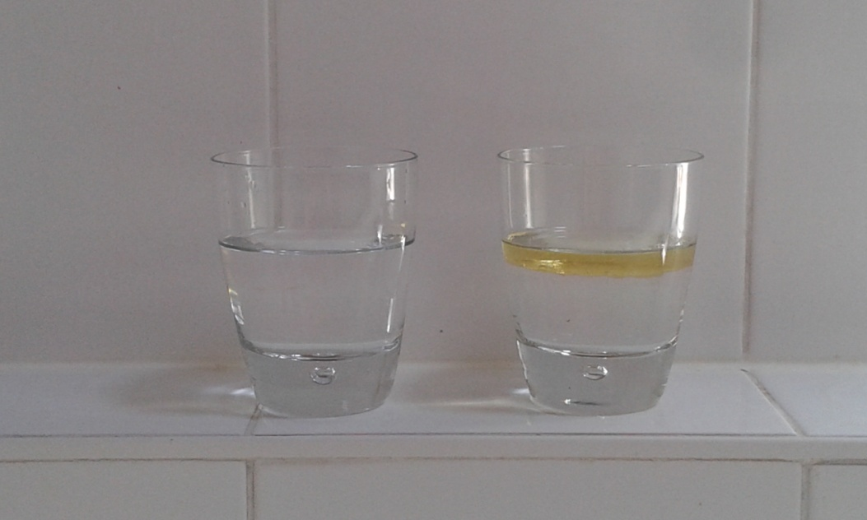
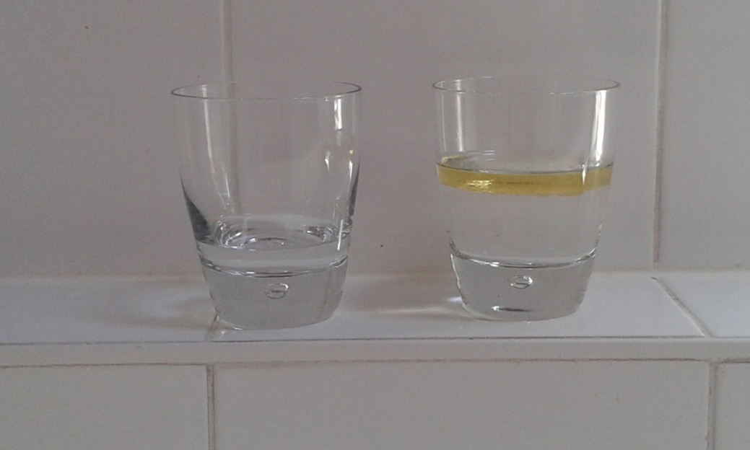
Découvrir ce qu’est la peau atopique
Questions / réponses
Si la peau est sèche, c’est qu’elle manque de gras!

Slide 26
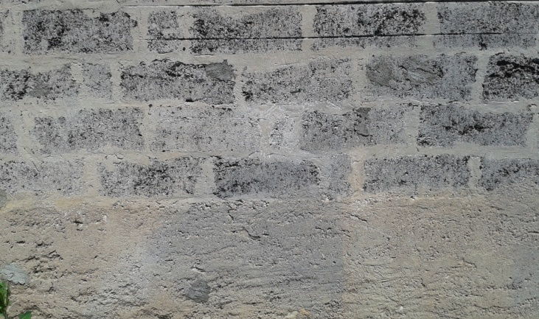
Découvrir ce qu’est la peau atopique
Questions / réponses
Air
Eau

Slide 27
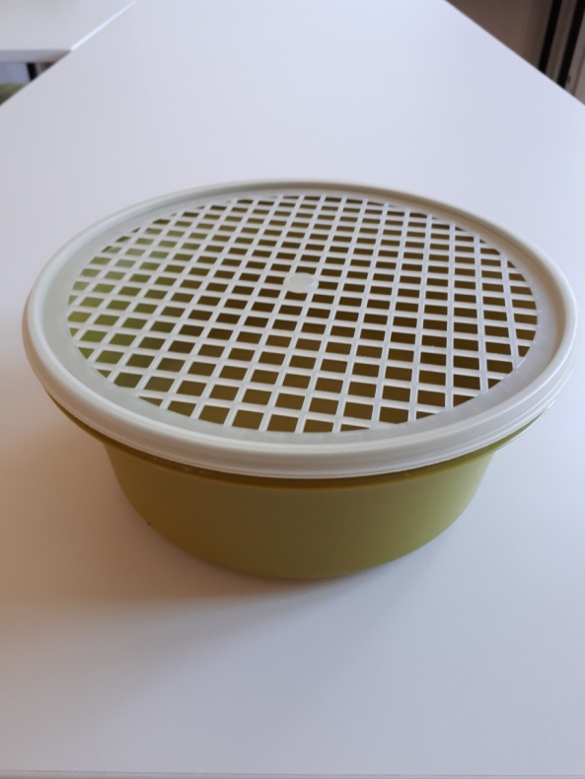
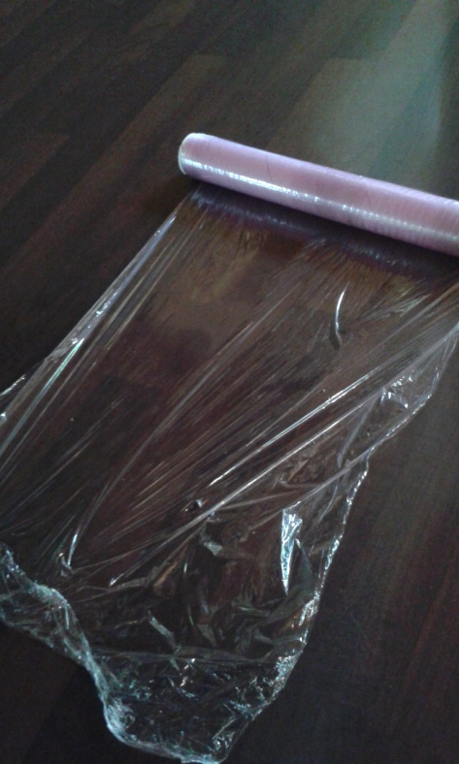
Découvrir ce qu’est la peau atopique

Slide 28
Jeu des 4 différences
Peau normale
Peau atopique

Slide 29
Préjugé : on ne cherche pas la cause
Peau atopique
Cercle vicieux
La peau est trouée
Les particules de l’air passent à travers
Cela stimule le S.I. Inflammatoire
ET déséquilibre le biotope
Qui aggrave les trous dans la peau

Slide 30
Préjugé : c’est allergique !
DA
Allergie de contact

Slide 31
Préjugé : le mal qui sort
Ce n’est pas une allergie
C’est une inflammation / peau trouée
Anti Histaminique ?
Tests ?

Slide 32
Y a-t-il d’autres voies d’activation du SI?
Préjugé : stress

Slide 33
La DA est un incendie

Slide 34
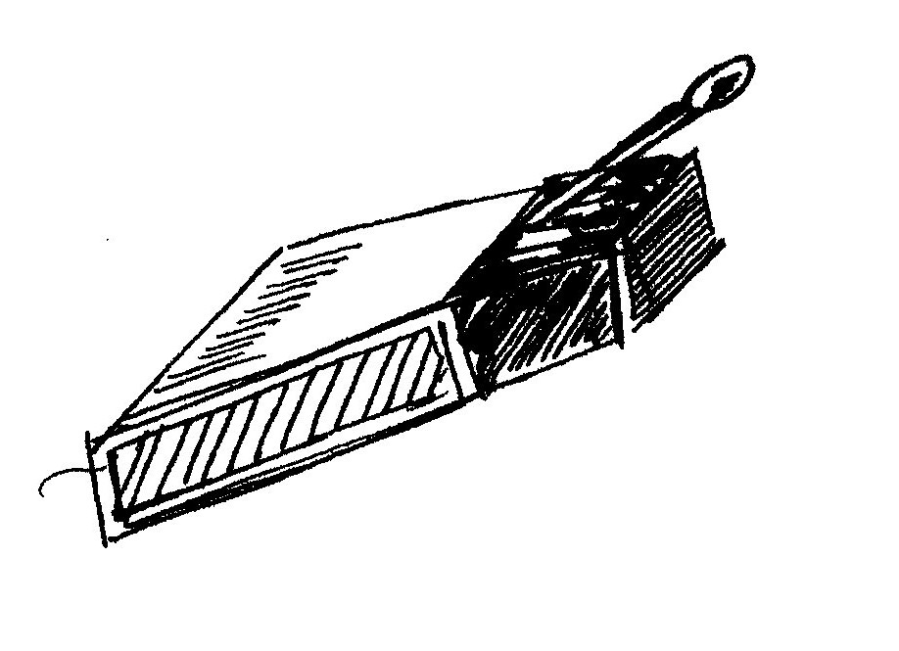
Qui allume l’incendie ?

Slide 35
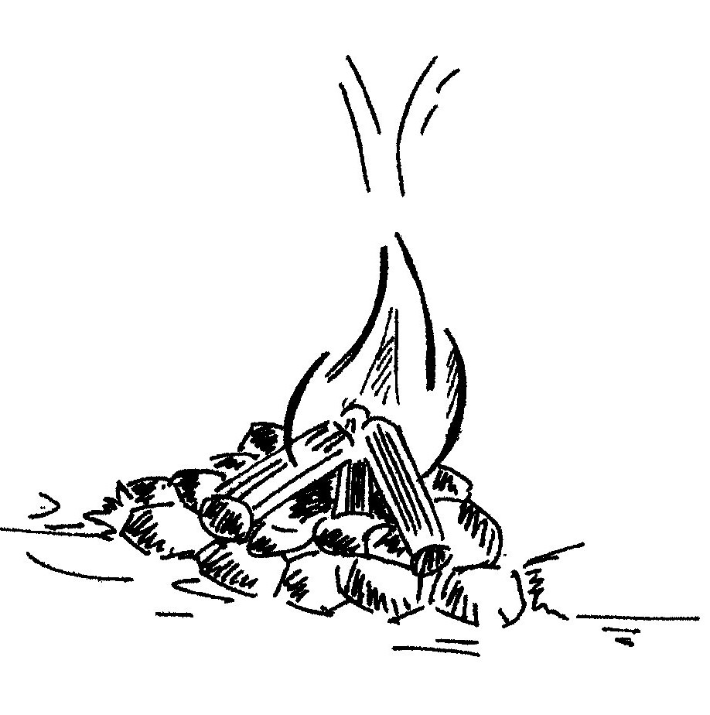
Facteurs déclenchant
Air ambiant
Sueur
Tube digestif
Stress
Peau trouée

Slide 36
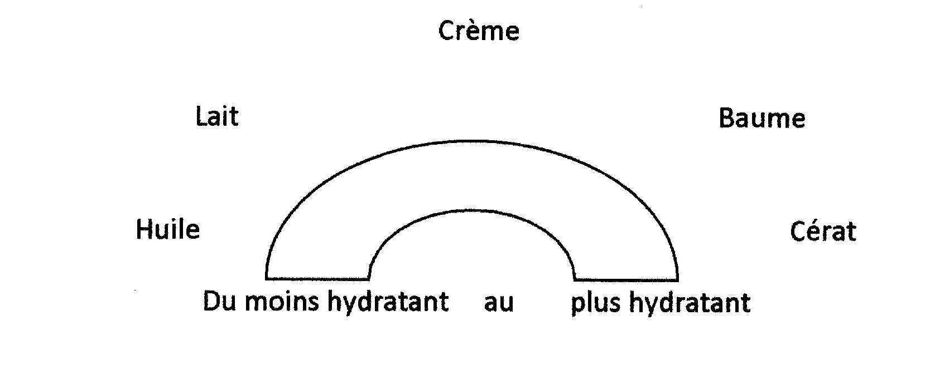
La peau trouée
Ce qui aggrave
Solutions
Eau
Savon
Trop de cosmétique
Émollient

Slide 37
L’air ambiant
Intrus
Solutions
Pollens
Poils
Poussières
Pollutions
Plâtre
Peinture
Rincer au plus vite
Brumisateur d’eau
Bien étanchéifier

Slide 38
Le biotope
Variations
Solutions
Soleil
Sport
Le sucre rapide
Le sel
Staphylocoque +++
Rectifier l’alimentation
Sportif : rinçage rapide
Soins adaptés : dalibour
Vitamine D

Slide 39
Le tube digestif
4 étapes
Solutions
Alimentation
Digestion
Biotope intestinal
Paroi du grêle
Sucre, sel, mauvais corps gras
Lait et gluten
Antibiotiques
Pré biotiques

Slide 40
Le stress
Psychosomatique : non !
Mais elle prend la tête
Maladie épigénétique
15% des bébés
Stresse toute la famille
« Maltraitance »
Fragilité
Perte d’estime de soi

Slide 41
Pourquoi est-ce important d’identifier le facteur de départ?
Prévention efficace
Donne du sens
Sécurise le patient ou la maman

Slide 42
Attitude éducationnelle
D’abord écouter ce qu’ils savent
Identifier les facteurs déclenchant
Construire les nouvelles conceptions
Négocier le traitement

Slide 43
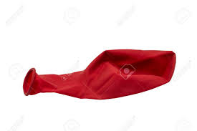
Chercher les objectifs Créer de la sécurité
Médecin
Patient
Le symptôme
Remettre du principe de plaisir …

Slide 44
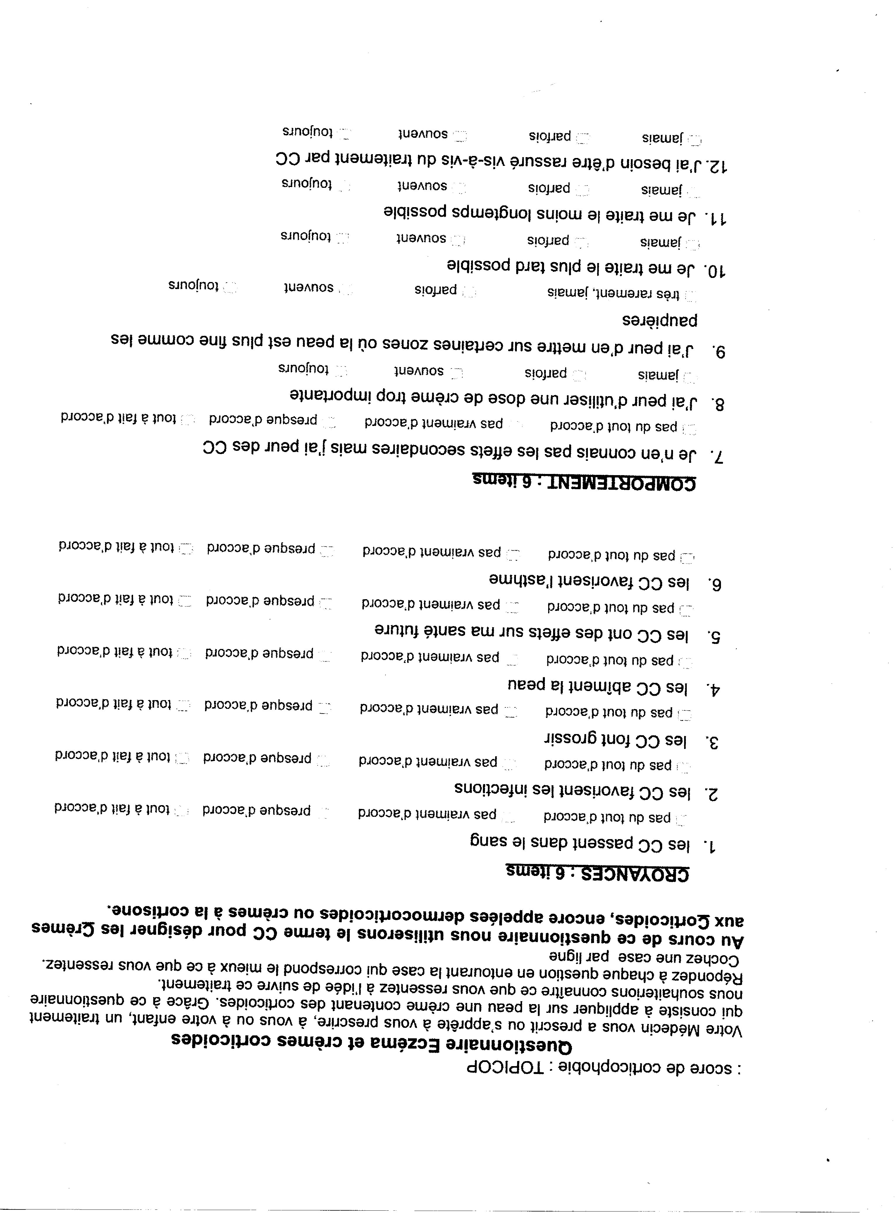
Cortico- difficultés?

Slide 45
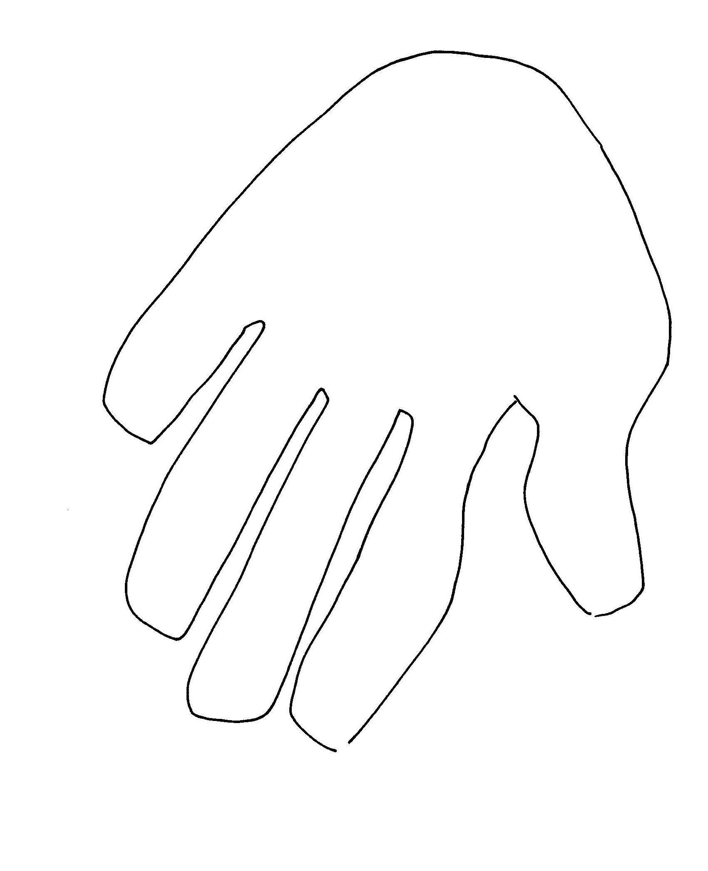
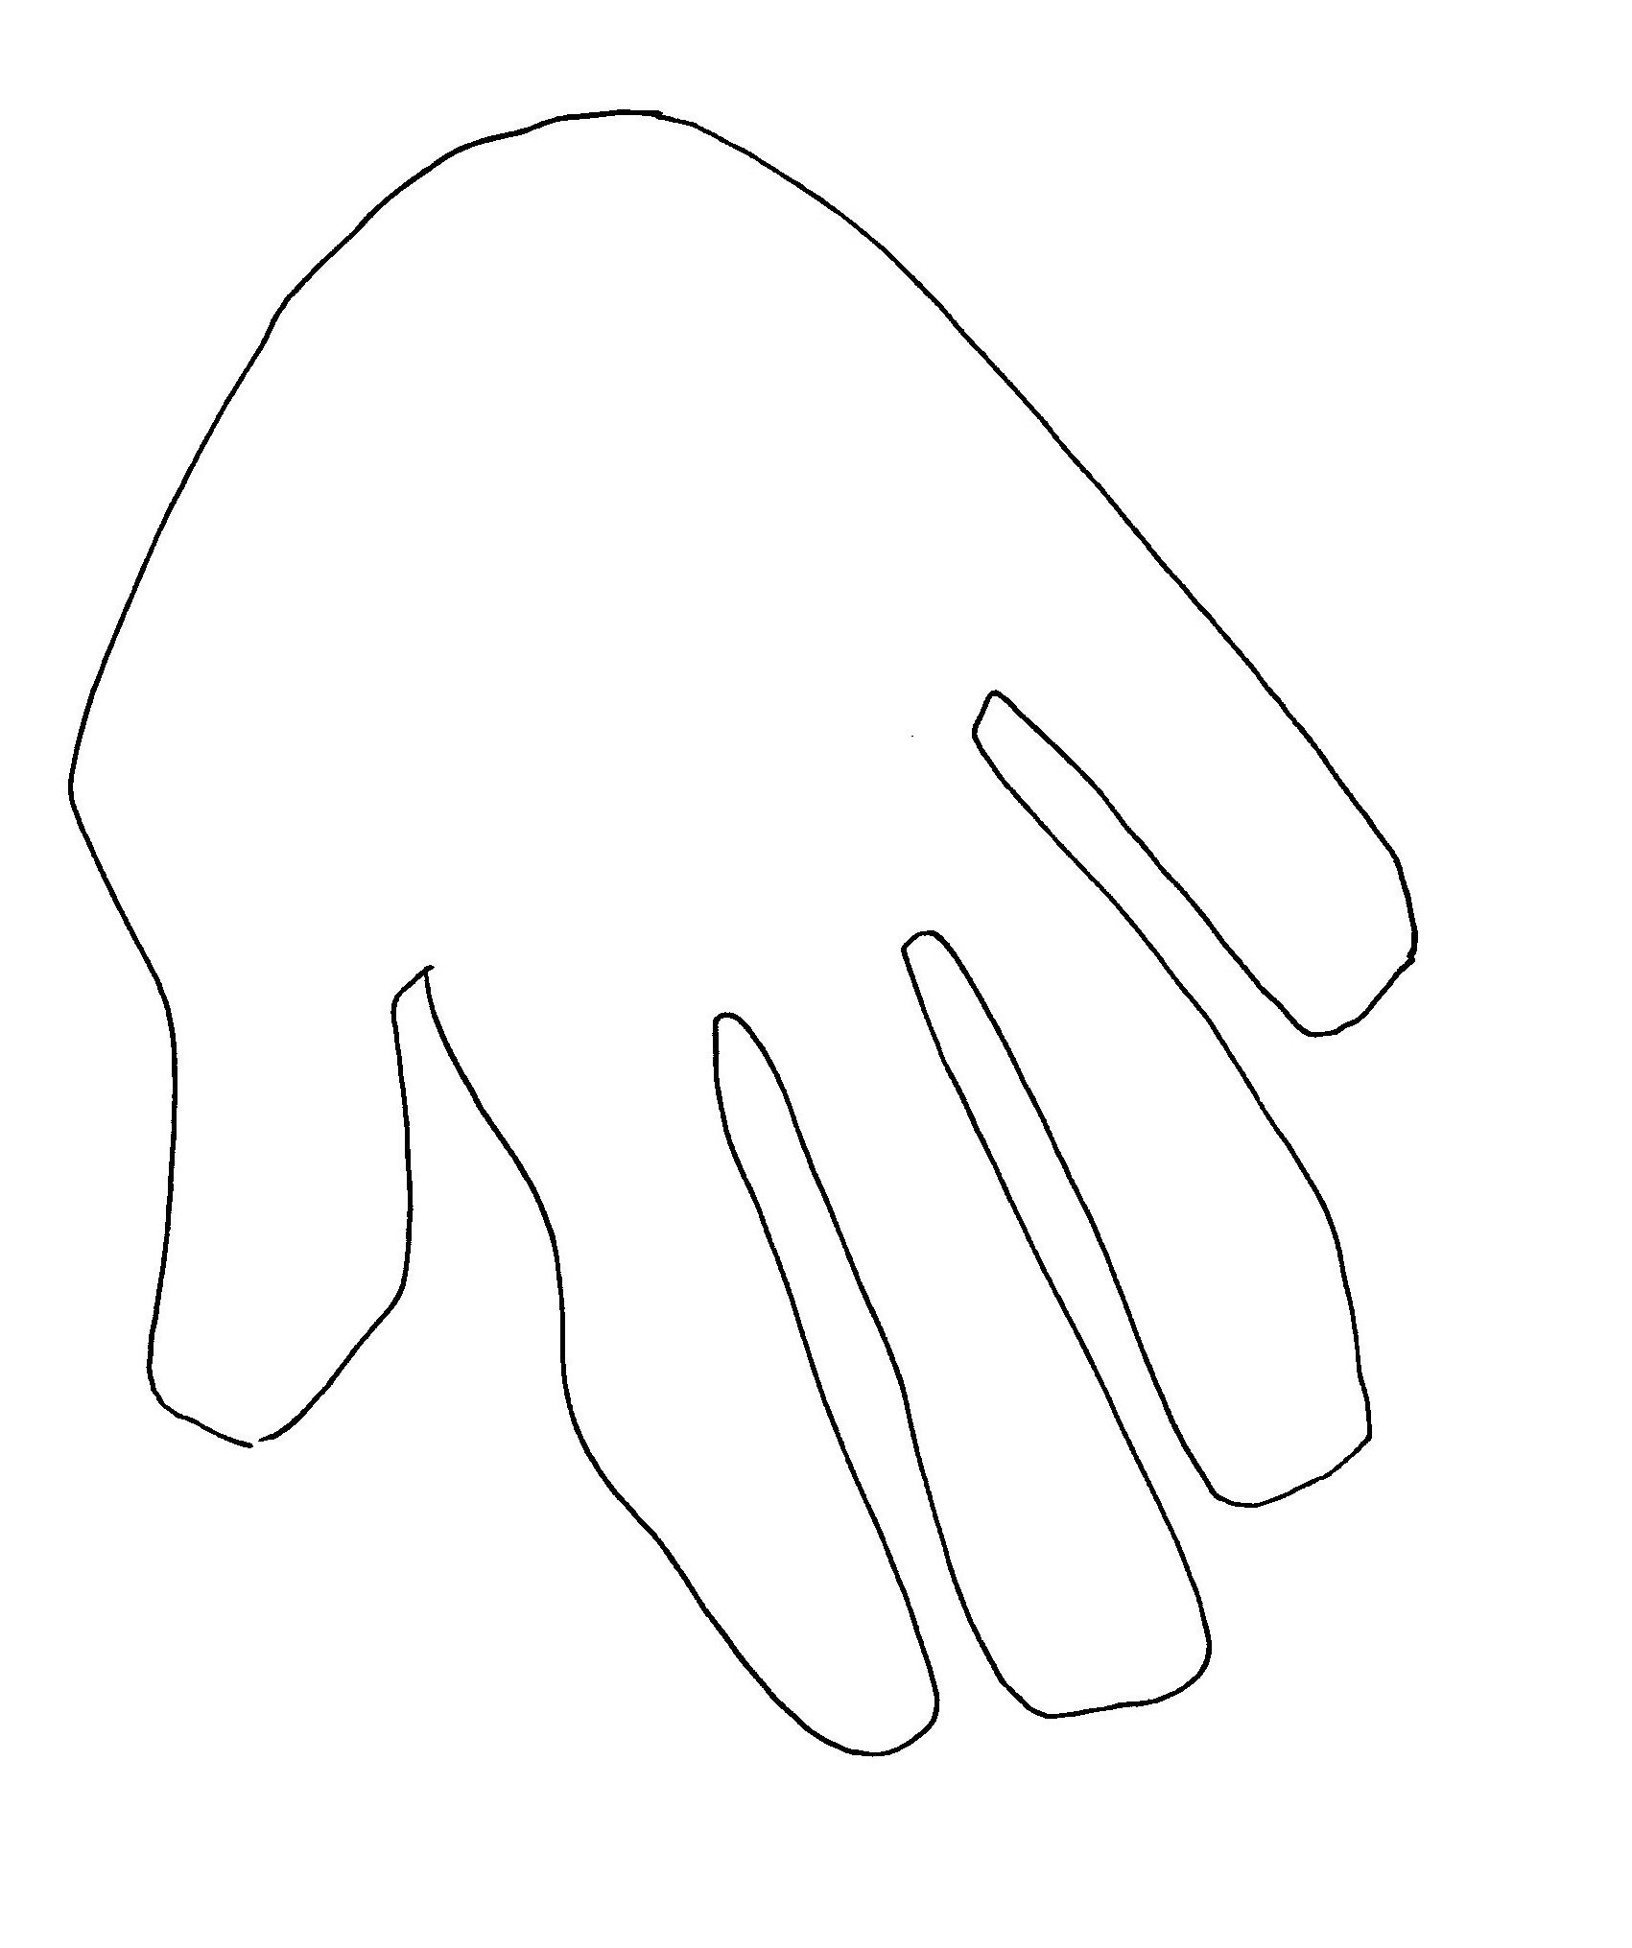
Sécurité = Unité phalangette
MI = 8
MS = 4
Tête et cou = 2,5
Corps Adulte = 60

Slide 46
Cas pratiques

Slide 48
1/ La peau 2/ Le tube digestif 3/ Rassurer les parents
DA suintante et surinfectée

Slide 49
Laver avec quoi ?
Combien de fois ?
Cortisone ou pas ?
AB = fungizone
Pro biotiques
Rassurer les parents++

Slide 50
La cortisone et le bébé
Laquelle
Combien de temps
Où?
Seule ou mélangée ?
En cas de surinfection ?

Slide 51
La cortisone et le bébé
Laquelle? locapred® ou diprosone®
Combien de temps? guérison parfaite
Où? Partout sauf les couches
Seule ou mélangée ? mélangée
En cas de surinfection ? aussi

Slide 52
Une semaine plus tard…

Slide 53
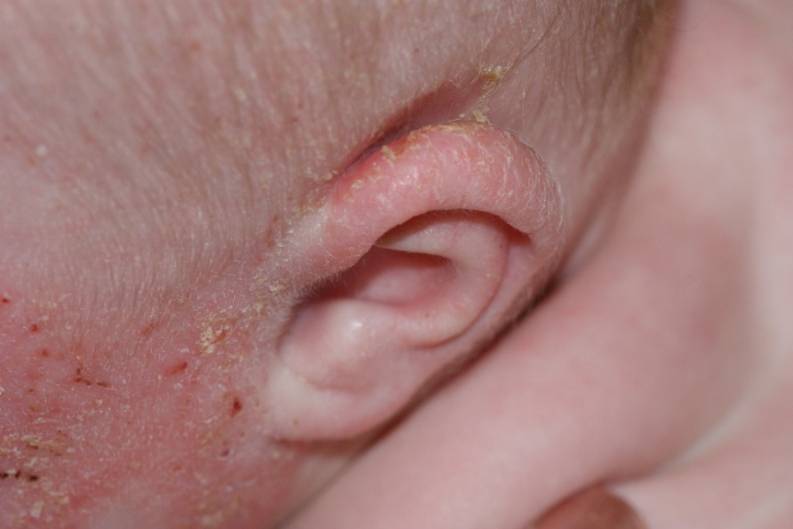
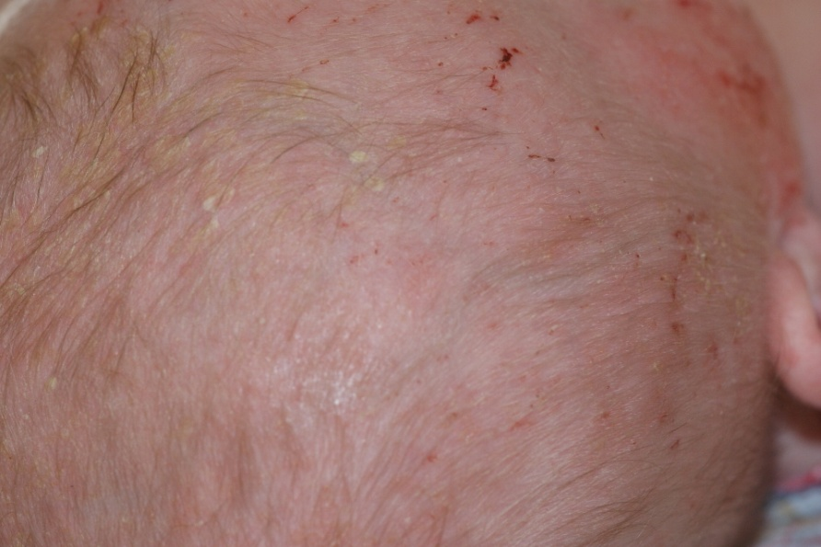

Slide 54
Contrôle à un ou deux mois
Va bien
Espacer à deux fois par semaine 1 à 2 mois
Puis stop
Ne va pas
Ou revient dès qu’on espace
Changer le lait

Slide 55
Quand penser à une APLV
4% des Bébés avec DA
Diarrhée
Otites
Vomissements
Perte de poids
pédiatre, allergologue, tests +++

Slide 56
Quand penser à une IPLV
Le bébé va bien sauf DA
La DA revient dès l’arrêt de la cortisone
Lait protéines de lait hydrolysées

Slide 57
Allaitement
Diversification recommandée à 5 mois
Enfant 100% allaité, bien traité et ne va pas bien la maman passe au lait de chèvre ou brebis
Lait de soja ?

Slide 58
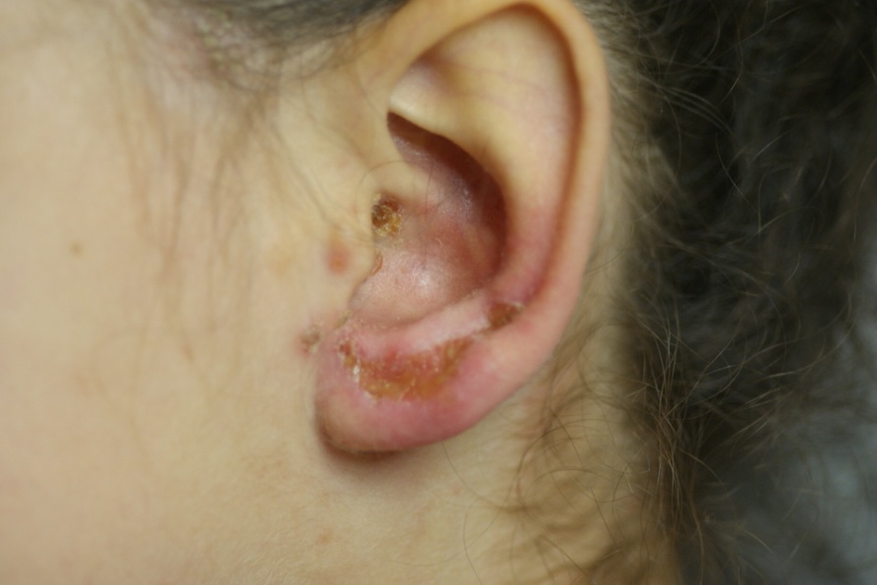
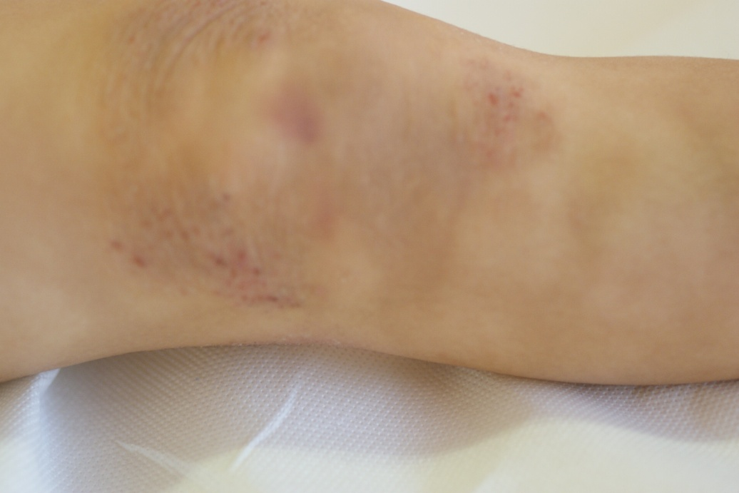
DA enfant plus grand

Slide 59
L’ordonnance de base enfant
Hygiène plus laver ou moins laver
Mélange émollient/cortisone jusqu’à DISPARITION
Alimentation : moins de sucre, moins de fromages, moins de sel
Compléments alimentaires pour éviter les antibiotiques
Fungizone + pré et pro biotiques à chaque prise d’AB
Pas de notion de délai!
Revoir une fois par mois

Slide 60
Le traitement du bebe … c’est aussi
Rassurer la Maman!
Elle n’est coupable de rien !

Slide 61
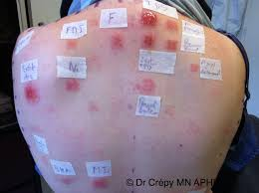
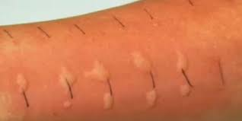
L’intérêt du bilan allergique?
CONTACT
Patch
Prick
Rast : dosage des IgE circulantes
RESPIRATOIRE
CHOC

Slide 62
Les soins particuliers
Les plaques épaisses
Les enveloppements : you tube
Les mains

Slide 63
Les erreurs
La corticothérapie orale
Les anti H1
Les antiseptiques alcoolisés
L’absence de lavage quand la peau est surinfectée
Arrêter trop vite, attendre pour débuter
Ne pas en mettre assez
Se limiter à l’hydratation
Négliger les croutes de lait

Slide 64
La prévention
Femme enceinte : pro biotiques
Enfant : éviter les antibiotiques et réparer le biotope
Les métiers à risque
La meilleure : APPRENDRE

Slide 65
L’évaluation
Fiche

Slide 66
Diagnostic différentiel

Slide 67
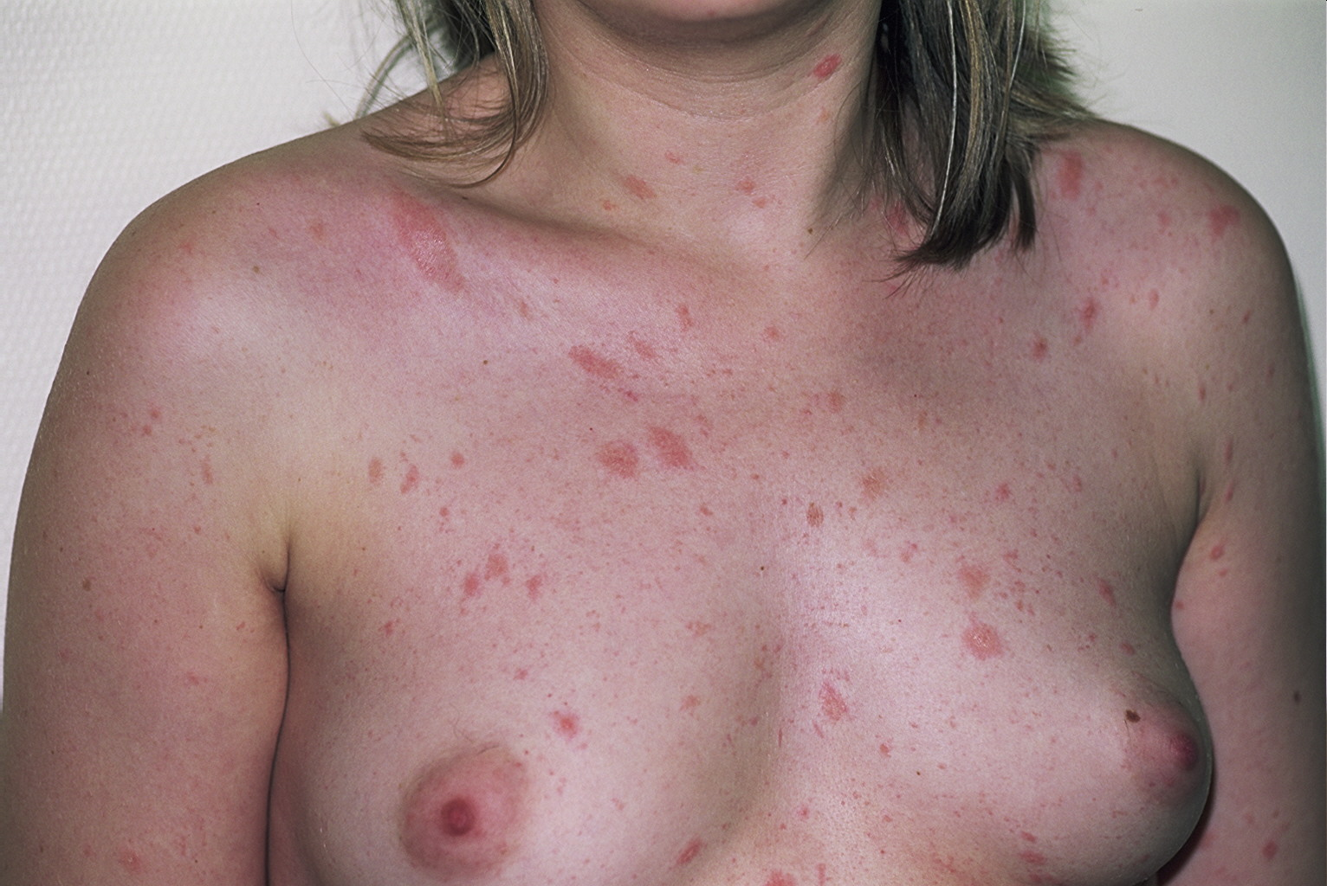
Diagnostic différentiel

Slide 68
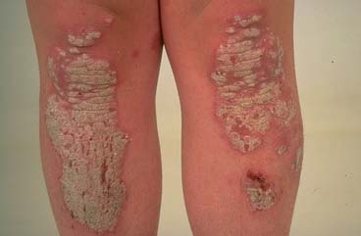
Diagnostic différentiel

Slide 69
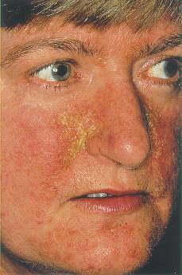
Diagnostic différentiel

Slide 70
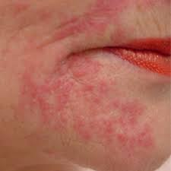
Diagnostic différentiel

Slide 71
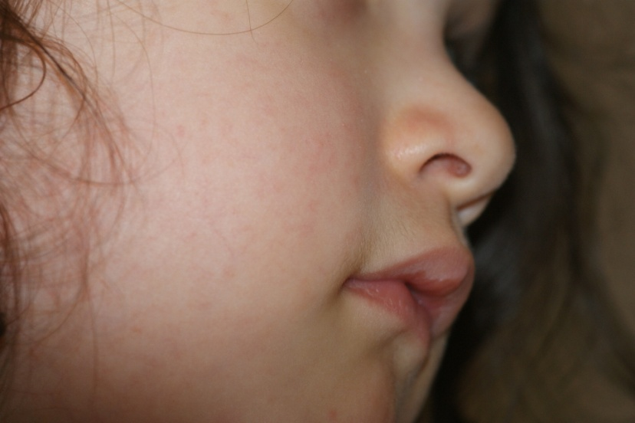
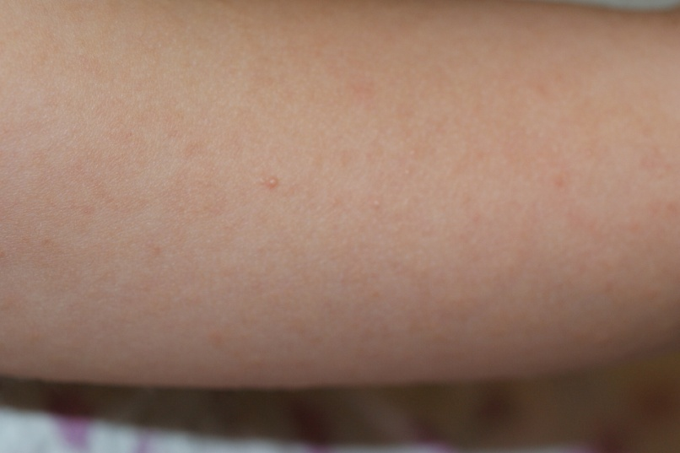
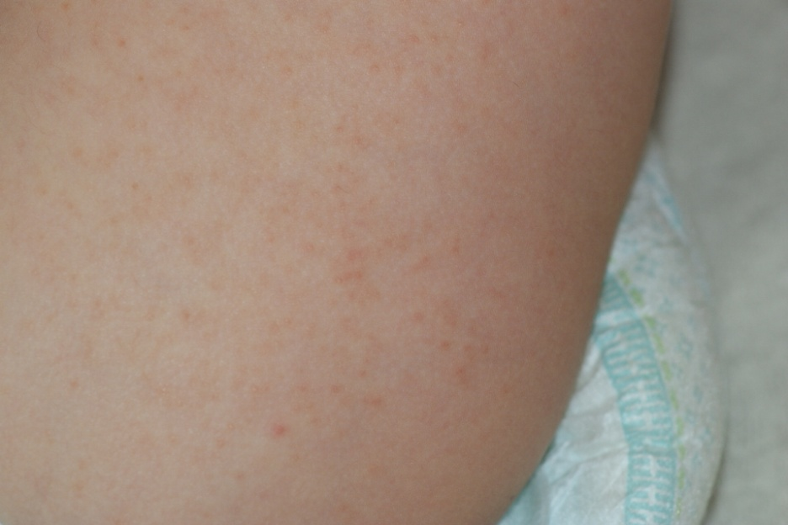
Diagnostic différentiel

Slide 72
Diagnostic différentiel

Slide 73
Diagnostic différentiel

Slide 74
Conclusions
Une DA qui va mal est une DA non traitée
L’attitude éducationnelle lève l’obstacle de la corticophobie et répond aux questions
La DA n’est pas une allergie alimentaire

Slide 75
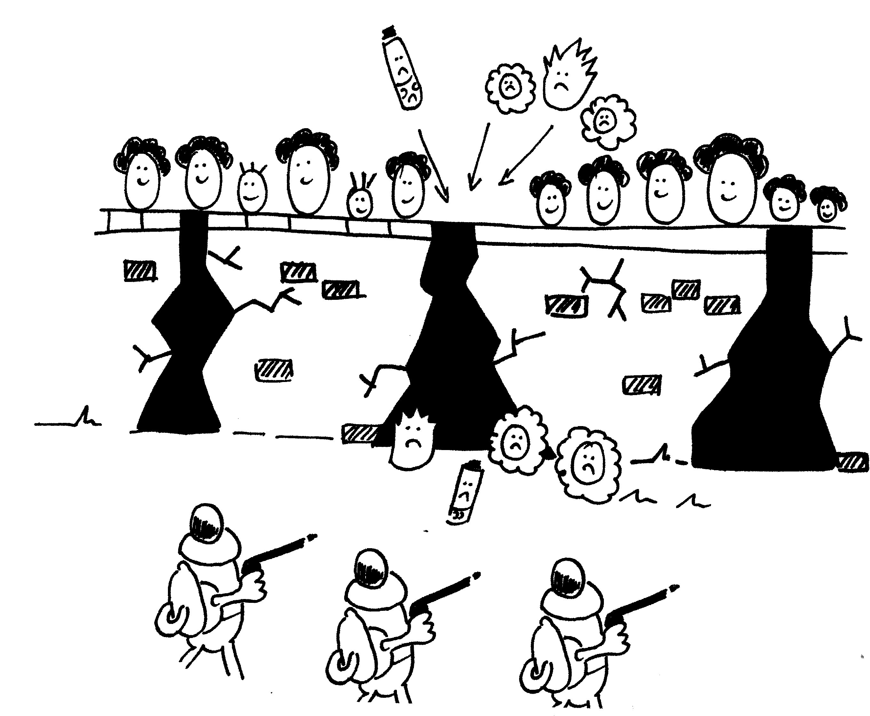
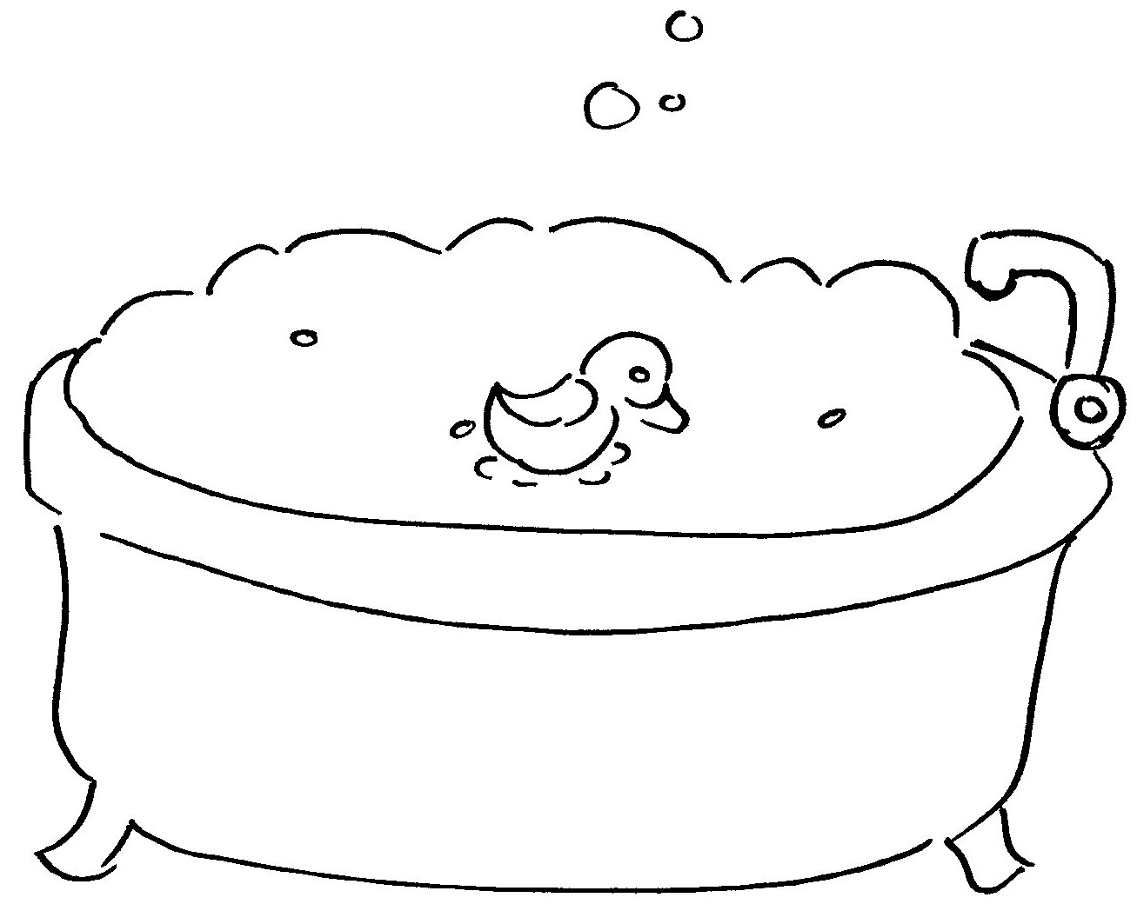
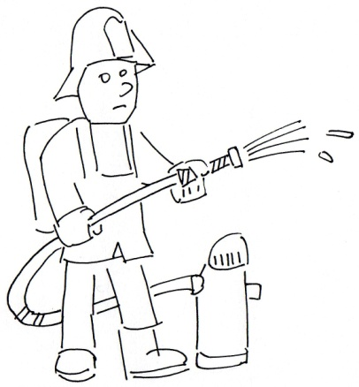
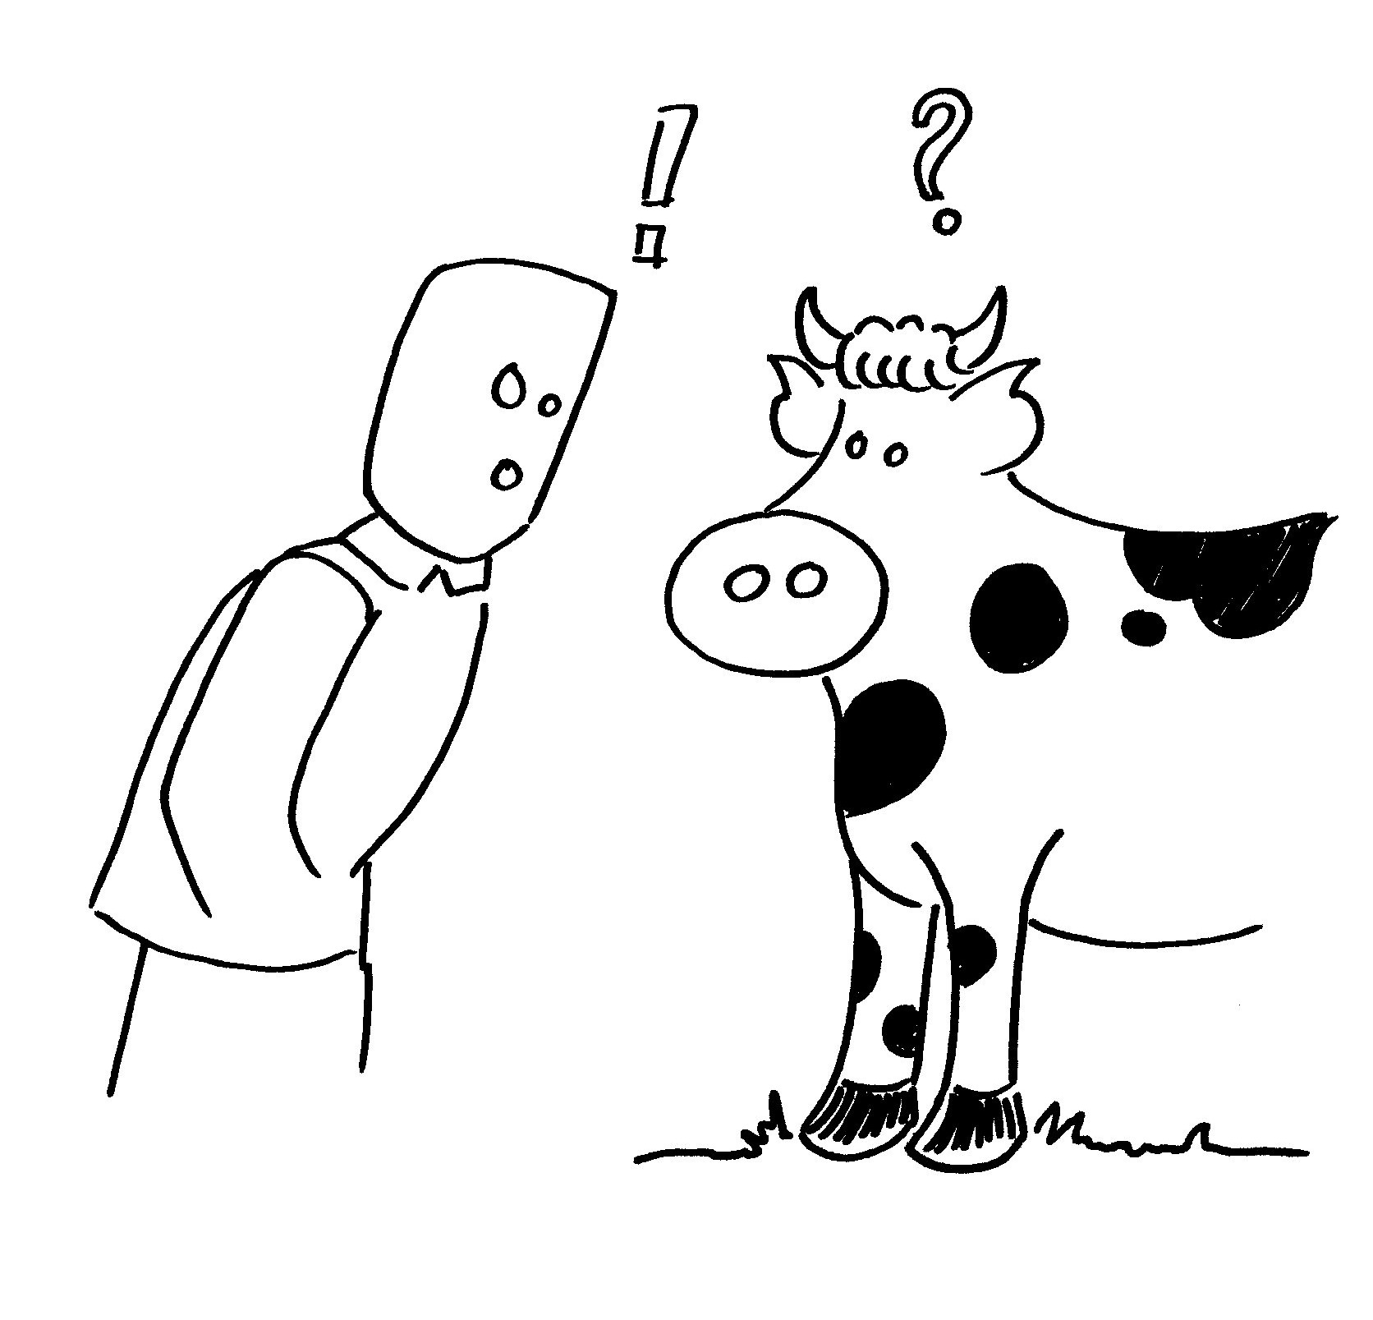
www.mag-da.fr
Conte de fée
Portraits de peaux
Discriminations / école
Thèse
Outils

Slide 76
Bibliographie
Weidinger : atopic dermatitis
Lancet 2016 387 : 1109/1022
JF Bach : 6 questions about the hygiene hypothesis
Hacard F : plus il y a de bactéries différentes, moins il y a d’inflammation :
Annales de dermatologie, janvier 2015, tome 142, sup.1
Anne-Sophie MICHEL : la découverte des peptides antimicrobiens
Thèse soutenue, Faculté de pharmacie de Nancy, décembre 2010.
Yamaguchi. Gastro intestinal candida colonisation promotes sensitisation against food antigens by affecting the mucosal barrier in mice.
Gut . 2006. 55: 954/60

Slide 77
Bibliographie
Ibáñez MD : Effect of synbiotic supplementation on children with atopic dermatitis: an observational prospective study.
Eur J Pediatr 2018 Sep 26.
Udompataikul M Huajai S : The Effects of Oral Vitamin D Supplement on Atopic Dermatitis: A Clinical Trial with Staphylococcus aureus Colonization Determination.
J Med Assoc Thai. 2015 Oct;98 Suppl 9:S23-30
H Murota : Sweat in the pathogenesis of atopic dermatitis
Allergology International, 2018

